Slide 1
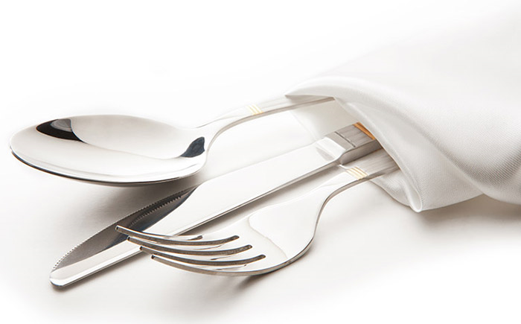
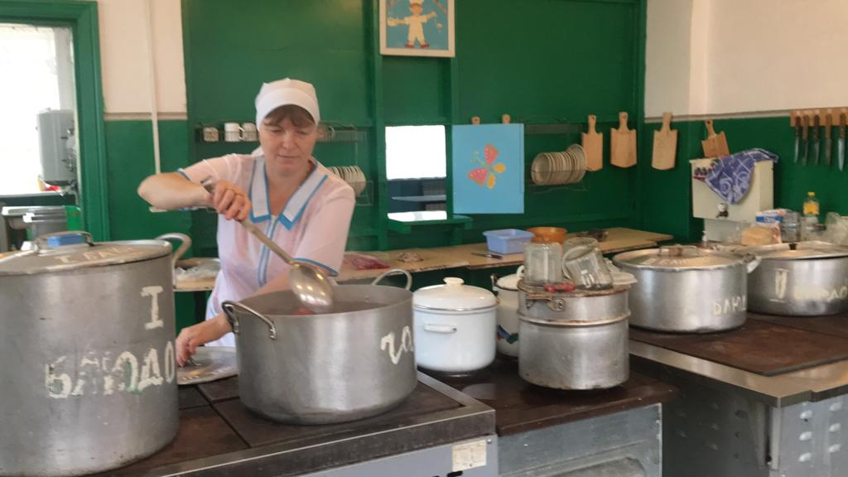
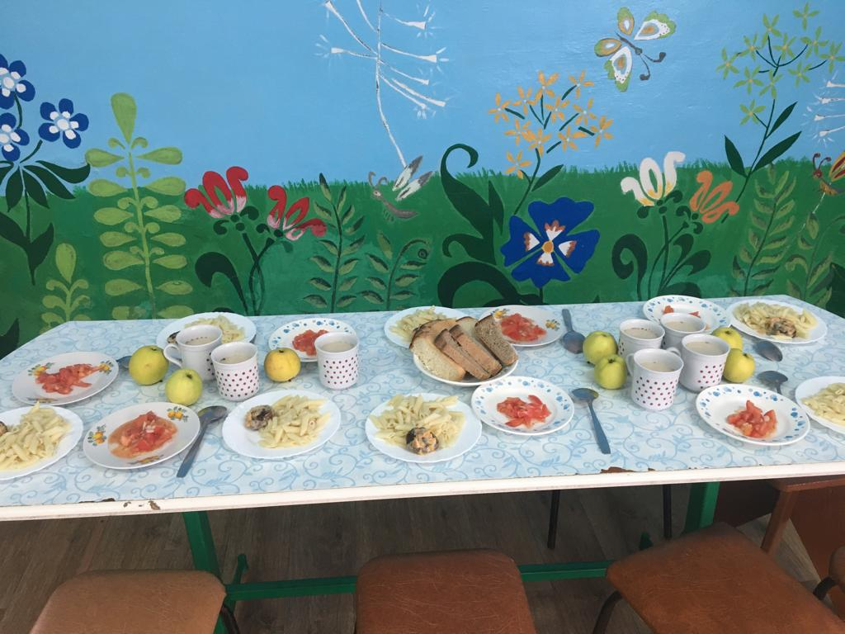
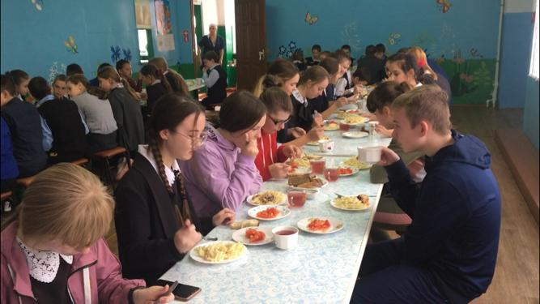
Презентация о приготовлении поварами школьной столовой горячего завтрака

Slide 2
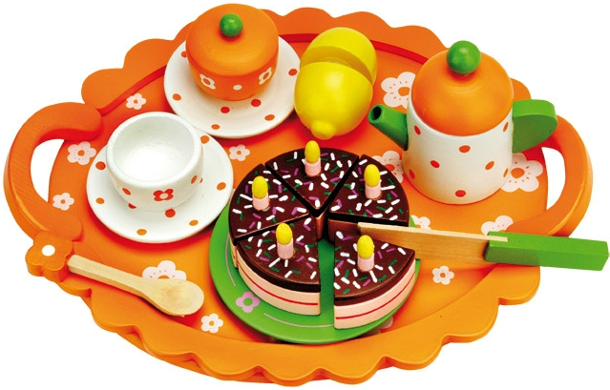
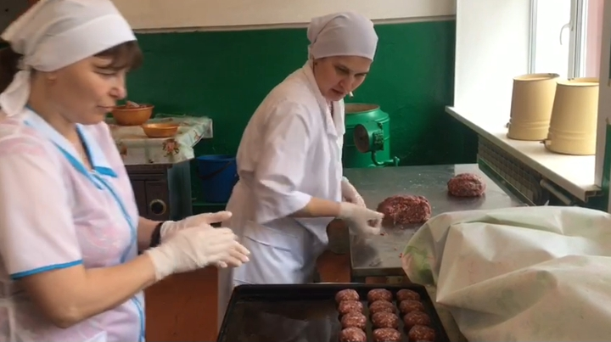
Питание школьника должно быть сбалансированным
Для здоровья детей важнейшее значение имеет правильное соотношение питательных веществ. В меню школьника обязательно должны входить продукты, содержащие не только белки, жиры и углеводы, но и незаменимые аминокислоты,
витамины, некоторые жирные кислоты, минералы и микроэлементы. Эти компоненты самостоятельно не синтезируются в организме, но необходимы для полноценного развития детского организма. Соотношение между белками, жирами и углеводами должно быть 1:1:4.

Slide 3
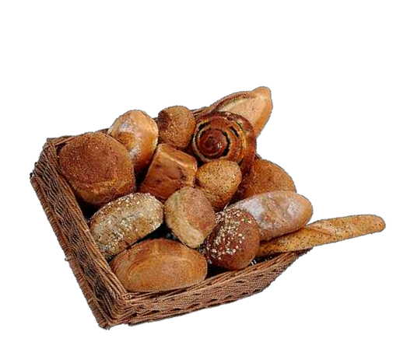
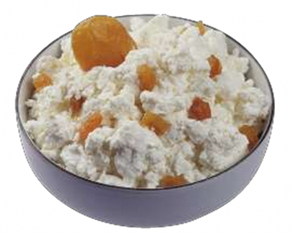
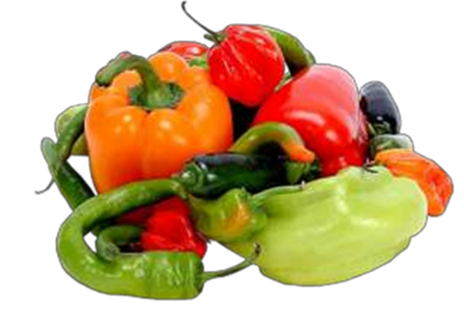
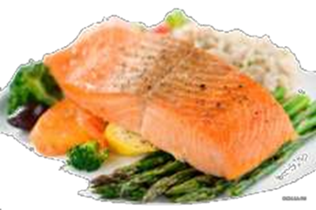
Питание школьника должно быть оптимальным
При составлении меню обязательно учитываются потребности организма, связанных с его ростом и развитием, с изменением условий внешней среды, с повышенной физической или эмоциональной нагрузкой. При оптимальной системе питания соблюдается баланс между поступлением и расходованием основных пищевых веществ.

Slide 4
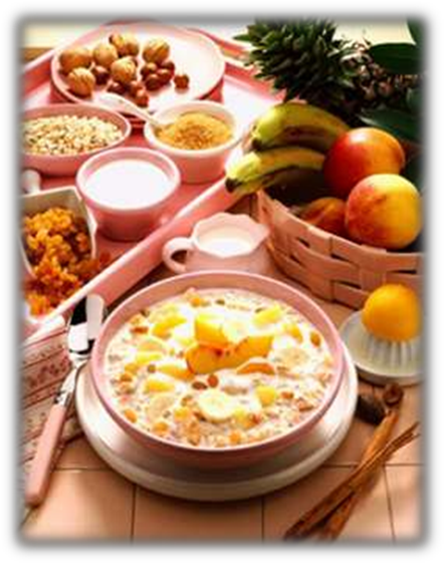

Калорийность рациона школьника должна быть следующей
7-10 лет – 2400 ккал
14-17лет – 2600-3000ккал
Если ребенок занимается спортом, он должен
получать на 300-500 ккал больше

Slide 5

Приготовление горячего завтрака поварами школьной столовой
МАКАРОННЫЕ ИЗДЕЛИЯ ОТВАРНЫЕ
Макаронные изделия (макароны, лапшу, вермишель и др.) варят в большом количестве кипящей подсоленной воды (на 1кг макаронных изделий берут 6 л воды, 30 г соли). Макароны варят 20-30 мин, лапшу - 20-25 мин, вермишель - 10-12 мин.В процессе варки макаронные изделия набухают, впитывая воду, в результате чего масса их увеличивается примерно в 3 раза (в зависимости от сорта). Сваренные макаронные изделия откидывают и перемешивают с растопленным сливочным маслом (1/3-1/2 часть от указанного в рецептуре количества), чтобы они не склеивались и не образовывали комков. Остальной частью масла макароны заправляют непосредственно перед отпуском.
ТЕФТЕЛИ ИЗ ГОВЯДИНЫ С СОУСОМ
В мясной фарш без хлеба добавляют соль, мелко нарезанный слегка пассерованный или припущенный лук, рассыпчатый рис, перемешивают и разделывают тефтели в виде шариков по 2-3 шт. на порцию. Шарики панируют в муке, обжаривают, перекладывают в неглубокую посуду в 1-2 ряда, заливают соусом с добавлением воды (10-20 г на порцию) и тушат 8-10 мин.
При отпуске тефтели гарнируют и поливают соусом, в котором они тушились

Slide 6
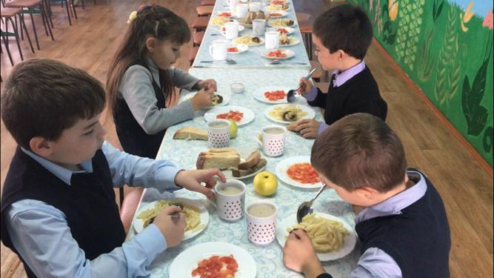
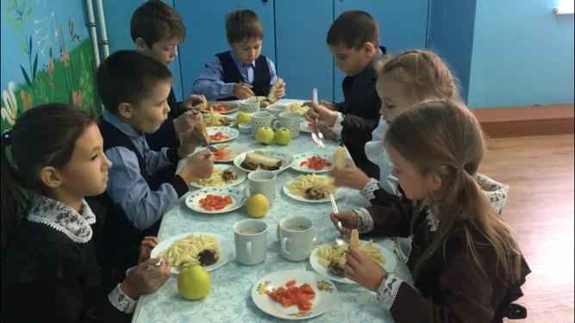

Slide 7
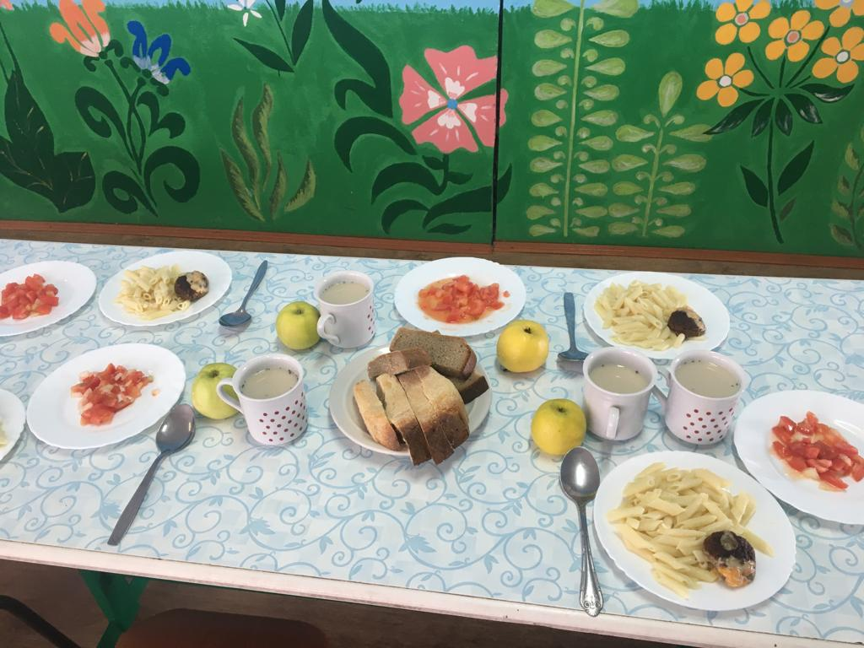
Приготовление горячего завтрака поварами школьной столовой
САЛАТ ИЗ СВЕЖИХ ПОМИДОР
С ЛУКОМ
Подготовленные помидоры нарезают тонкими ломтиками, репчатый лук мелко шинкуют, бланшируют. Подготовленный
зеленый лук мелко шинкуют. Помидоры и лук перемешивают, заправляют растительным маслом, солью, раскладывают на порции.

Slide 8
Приготовление горячего завтрака поварами школьной столовой
ЧАЙ С САХАРОМ
В стакан или чашку наливают заварку чая и доливают кипятком.
Сахар (15 г) кладут в стакан или чашку или подают отдельно.

Slide 9

